Slide 1

Муниципальное бюджетное учреждение дополнительного образования детей
«Центр детского творчества»
Проект
«Подсвечник «Елочка»
Автор проекта: Лызлова Марина Анатольевна
педагог дополнительного образования
г. Семенов
2025 год

Slide 2
Потребность
Мое любимое занятие – плетение из соломки.
К новогоднему празднику хочется сделать
что-нибудь необычное для украшения новогоднего стола.
Задача
Разработать и изготовить декоративную Елку-подсвечник из соломки.

Slide 3
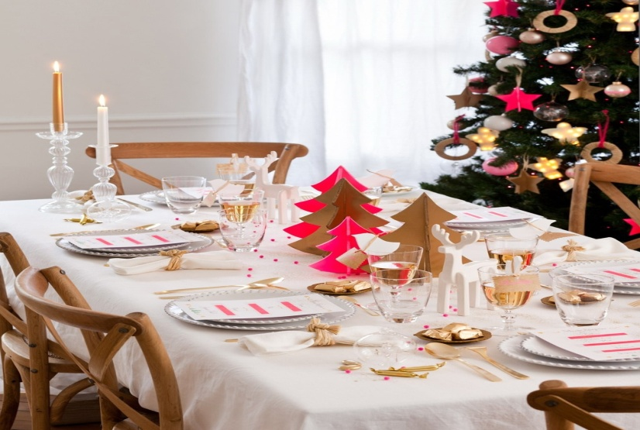
Исследование декоративных элементов для новогоднего стола
Цель: понять, какой декор создаст атмосферу праздника и останется ярким воспоминанием.
Праздничный стол можно украсить одной центральной композицией или разместить несколько декоративных элементов.
В качестве декоративных элементов используют свечи, еловые ветви, шары, фигурки снеговиков, оленей, или Деда Мороза.
Варианты композиций:
плоская
на подставке
подвешенная над столом
В центре стола чаще всего располагают
Елочку или композицию из свечей и хвои.
Вывод: праздничный стол можно украсить композицией, в центре которой будет Елочка-подсвечник.

Slide 4
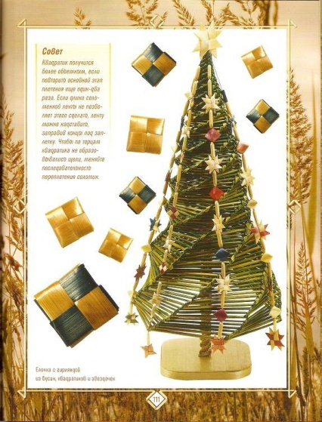
Дизайн-анализ Елочки из соломки
Цель: выделить характерные черты и особенности плетения Елочки
Форма
В ВИДЕ КОНУСА
Назначение
ДЛЯ УКРАШЕНИЯ НОВОГОДНЕГО ИНТЕРЬЕРА
Размер
ВЫСОТА 25 СМ
ДИАМЕТР 12 СМ
Из каких деталей состоит:
ДЕРЕВЯННАЯ ПОДСТАВКА, СТЕРЖЕНЬ ДЛЯ ПРОЧНОСТИ, ВЕТВИ ИЗ СОЛОМКИ
Цвет
ЖЕЛТЫЙ.
ЗЕЛЕНОВАТЫЙ,
ЗОЛОТИСТЫЙ
Методы изготовления
ПЛЕТЕНИЕ ИЗ СОЛОМКИ
Материалы
СОЛОМКА, ФАНЕРА, ДЕРЕВО. НИТКИ
Отделка
БУСИНЫ, ЗВЕЗДОЧКИ
ГИРЛЯНДА ИЗ ЦЕЛЬНЫХ СОЛОМИН
Вывод: ЧТОБЫ СПЛЕСТИ ЕЛОЧКУ ИЗ СОЛОМКИ, НЕОБХОДИМО ПОДОБРАТЬ НУЖНОЕ КОЛИЧЕСТВО СОЛОМИНОК И УКРАСИТЬ ГИРЛЯНДОЙ ИЗ БУСИНОК, ЗВЕЗДОЧЕК, КВАДРАТОВ

Slide 5
Дизайн-спецификация
Каков будет результат проекта | Новогодняя Елка -подсвечник
Для кого предназначено изделие | Для семейного пользования
Количество экземпляров | 1
Какие функции будет выполнять | Новогоднее оформление праздничного стола
Эргономические характеристики | Качественный, практичный, безопасный
Эстетические характеристики (стиль) | Новогодний
Размеры | Высота 20 -30 см, ширина 15 -20 см
Материалы | Соломка, ветки хвои, фанера, проволока, нитки, бусины, клей
Методы изготовления | Плетение из сломки
Отделка | Декоративные элементы, искусственные веточки хвои, снежинки
Стоимость | До 1000 руб.

Slide 6
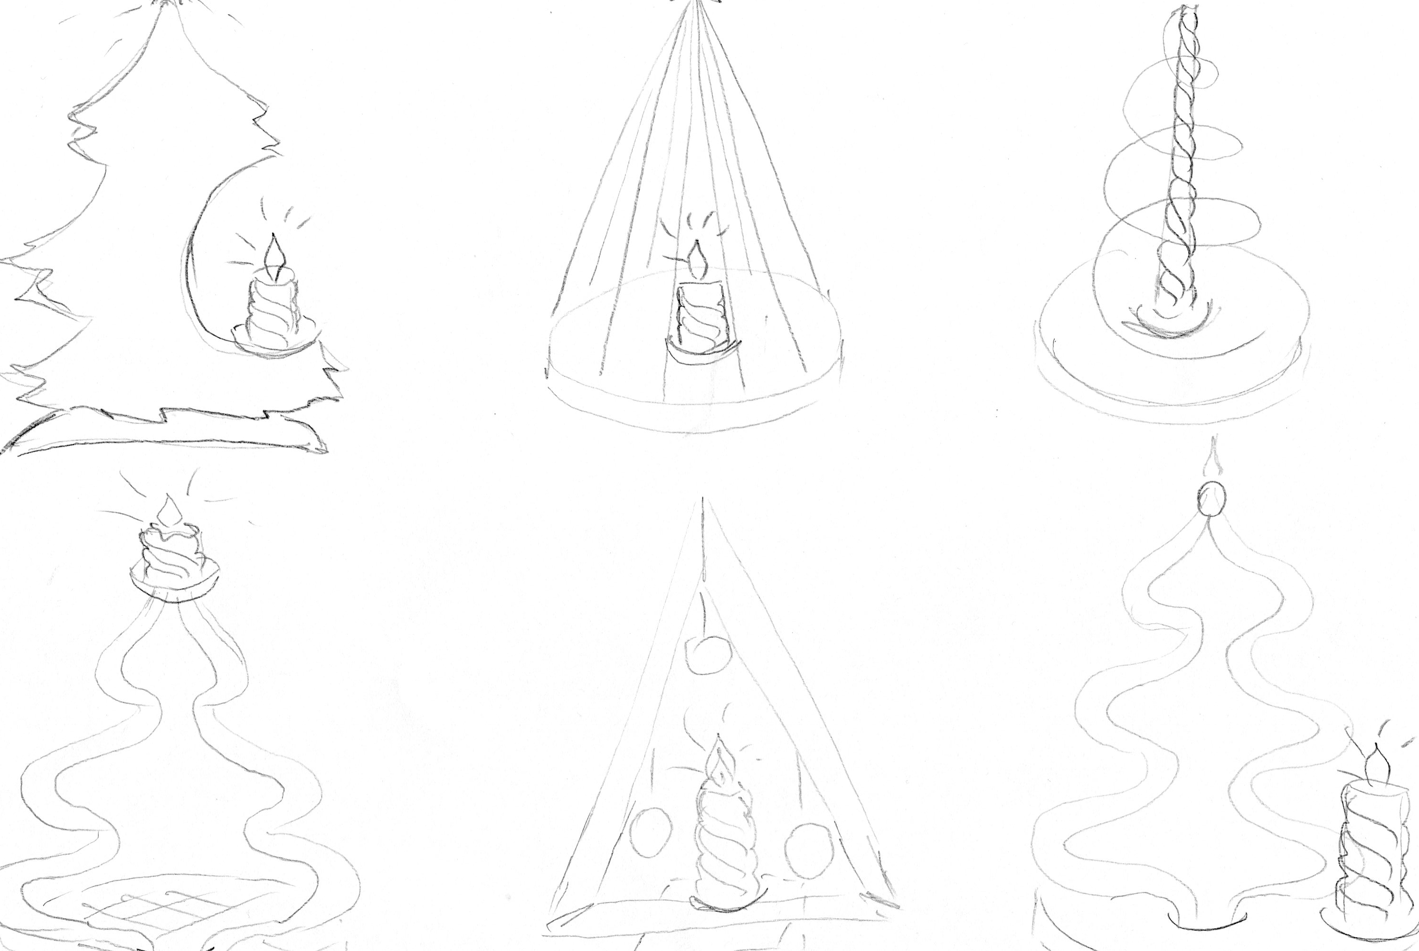
Первоначальные идеи
1
2
3
Плоская
Конус
Спираль
4
5
6
Контур
Треугольник
Контур
Вывод: вариант №4 самый удачный для плетения из соломки, подсвечник можно расположить наверху, много места для дополнительного декора. В целях безопасности свечи будут светодиодные.

Slide 7
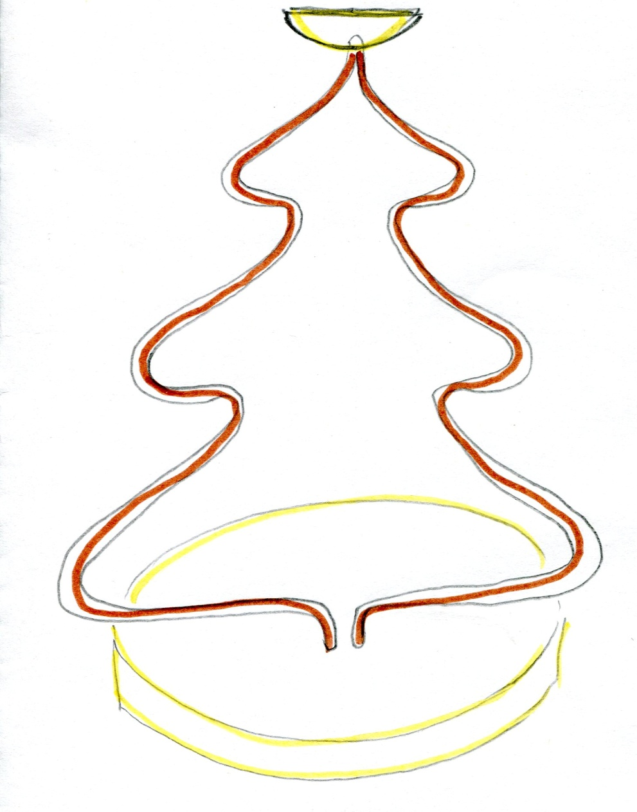
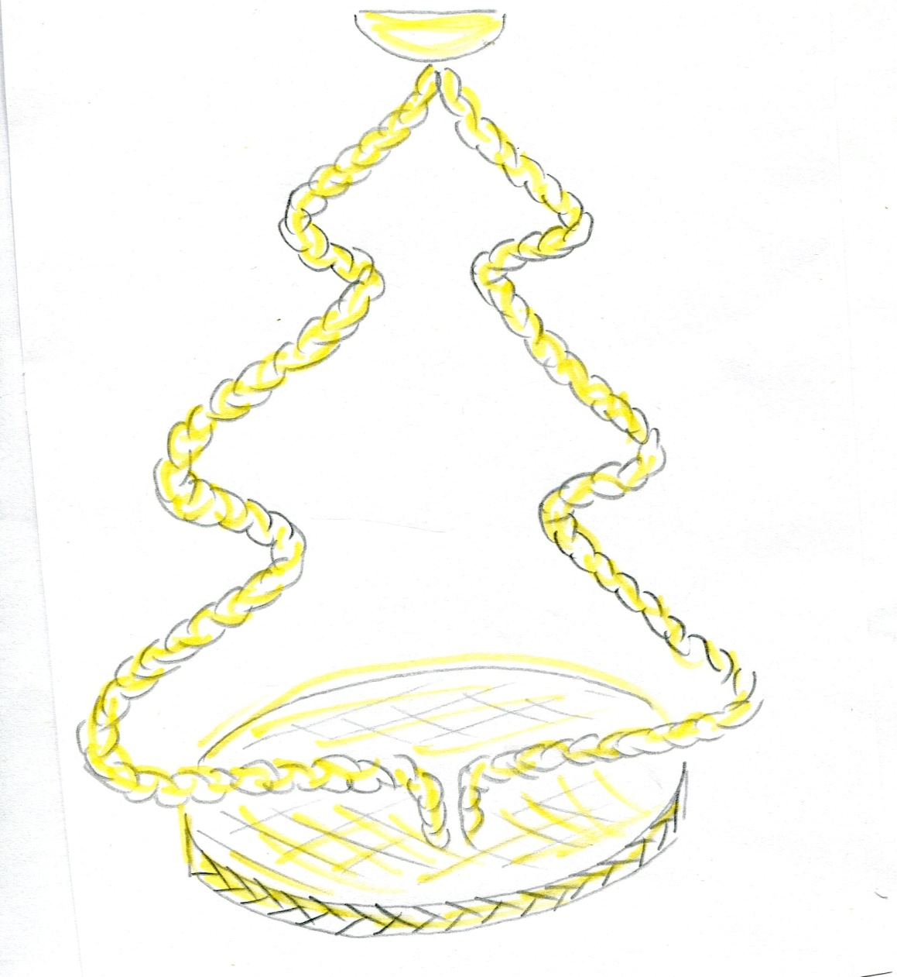
Проработка идеи
D=4 cм
Витое плетение из соломки
Контур из проволоки
Подставка
для свечи
Плетение «шахматка»
H=20см
D=15см
Основа деревянная
Плетешок «зубатка»

Slide 8
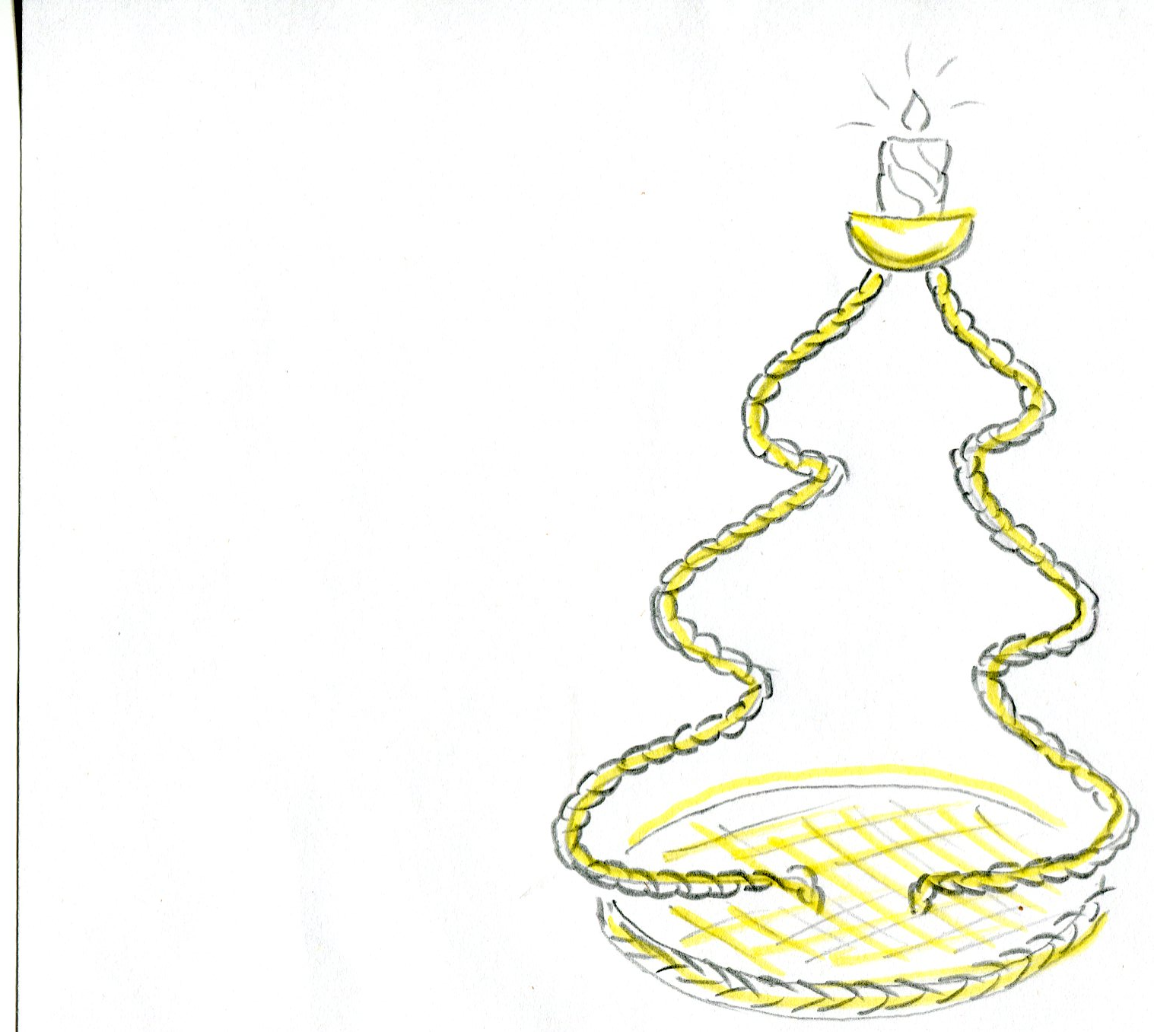
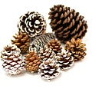
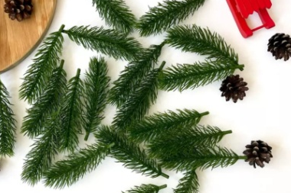
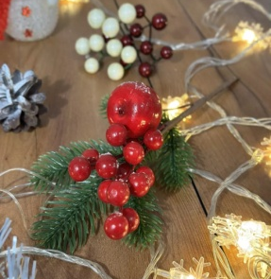
Проработка идеи
Декоративная светодиодная свеча будет выглядеть не менее красиво, но еще и безопасно!
По мере необходимости добавлю новогодний декор: веточки хвои, шишки, ягодки.
Прочная устойчивая подставка
Вывод: можно приступать к изготовлению елки.

Slide 9
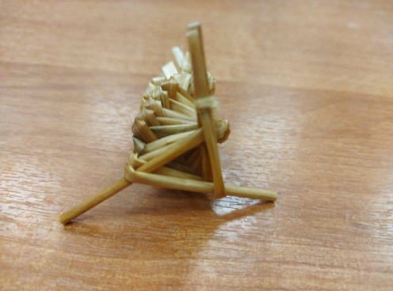
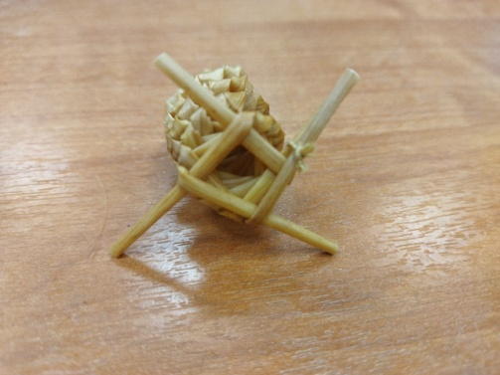
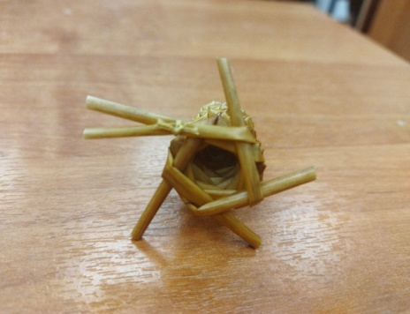
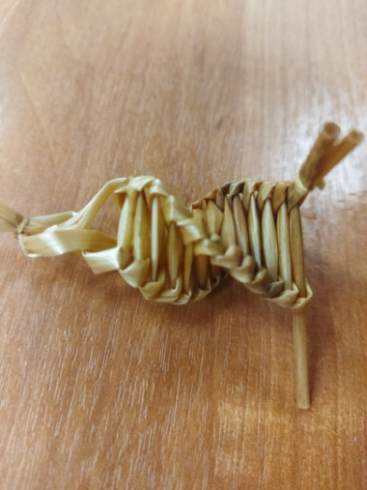
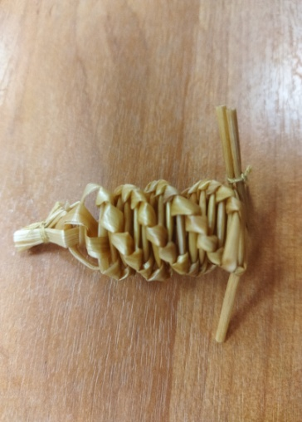
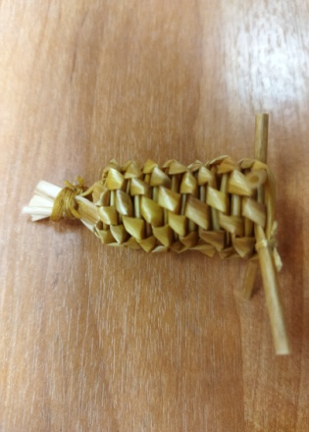
Упражнение на изготовление витой плетенки
Цель: выбрать подходящую плетенку для каркаса
1
2
3
В сечении треугольник, слишком редкая частота витков
В сечении четырех-угольник, красиво смотрятся витки
В сечении пятиугольник,
слишком плотные
витки
Витая плетенка из 6 соломин
Витая плетенка из 4 соломин
Витая плетенка из 5 соломин
Вывод: для плетения лучше всего использовать плетенку из 5 соломин: оптимальное повторение витков, получится ажурный каркас Елочки.

Slide 10
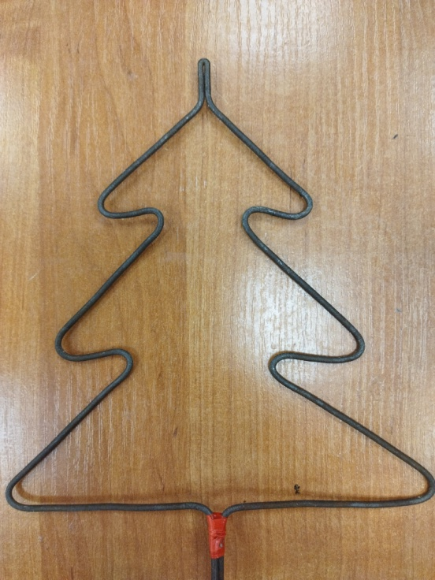
Инструкционная карта изготовления
№ | Этапы работы | Графическое изображение (фото) Инструменты и принадлежности | Рекомендации или комментарии
1
Изготовить каркас елочки из проволоки.
Проволока: толщина 3мм длина 1 метр

Slide 11
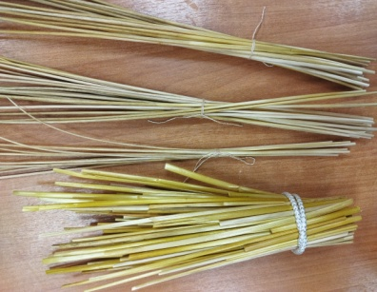
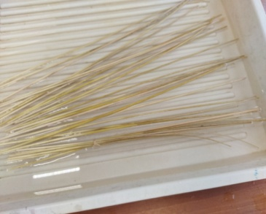
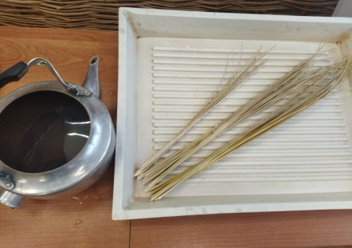
Инструкционная карта изготовления
№ | Этапы работы | Графическое изображение (фото) Инструменты и принадлежности | Рекомендации или комментарии
2
Подготовить соломку для плетения:
нарезать и запарить в горячей воде.
Пшеничная соломка из верхней и средней части стебля (около100 штук)
Замочить в горячей воде на 15-20 минут.

Slide 12
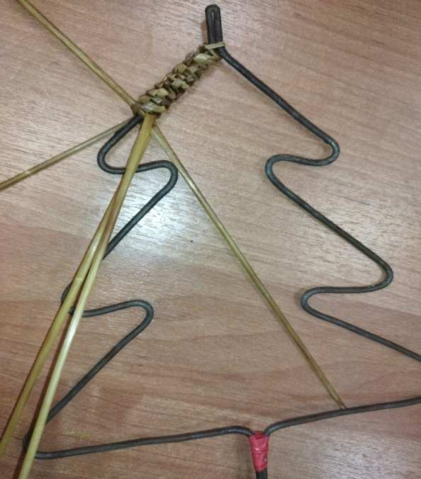
Инструкционная карта изготовления
№ | Этапы работы | Графическое изображение (фото) Инструменты и принадлежности | Рекомендации или комментарии
3
Выполнить витую плетенку на каркасе.
Витое плетение из 5 соломин.
По мере необходи-мости наставлять соломины.

Slide 13
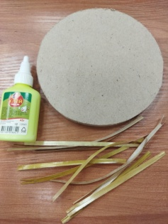
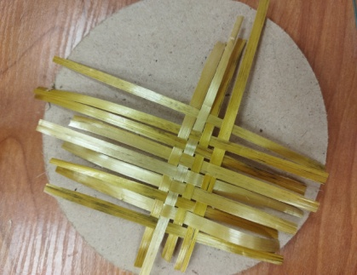
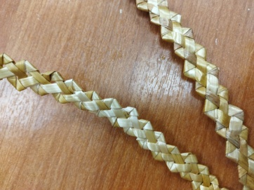
Инструкционная карта изготовления
№ | Этапы работы | Графическое изображение (фото) Инструменты и принадлежности | Рекомендации или комментарии
4
Изготовить деревянную подставку:
выпилить круг,
оплести его соломкой.
Круг (d17см) из фанеры, соломенные ленты для «шахматки» и плетешок «зубатка» для каймы (длина 52 см)

Slide 14
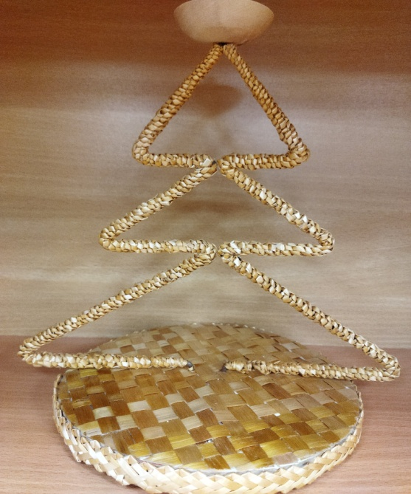
Инструкционная карта изготовления
№ | Этапы работы | Графическое изображение (фото) Инструменты и принадлежности | Рекомендации или комментарии
5
Установить каркас на подставку и подготовить место для свечи.
Сделать отверстие в подставке для каркаса. Для надежности приклеить клеем ПВА.
Просверлить отверстие для подсвечника и надеть сверху на каркас .

Slide 15
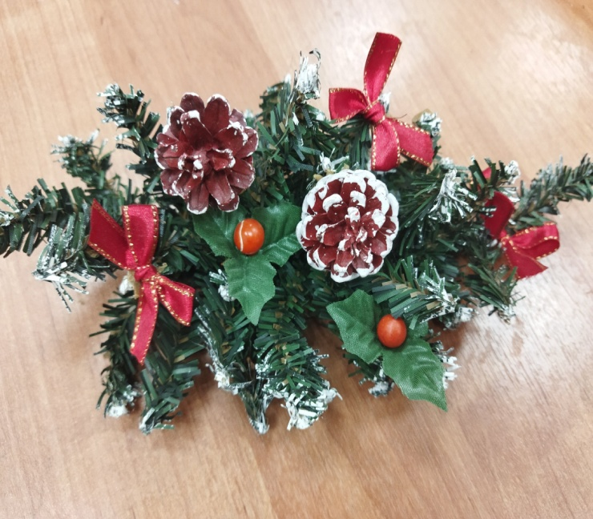
Инструкционная карта изготовления
№ | Этапы работы | Графическое изображение (фото) Инструменты и принадлежности | Рекомендации или комментарии
6
Украсить Елочку-подсвечник декоративными элементами.
Приклеить горячим клеем на подставку веточки хвои, шишки, ягоды.

Slide 16
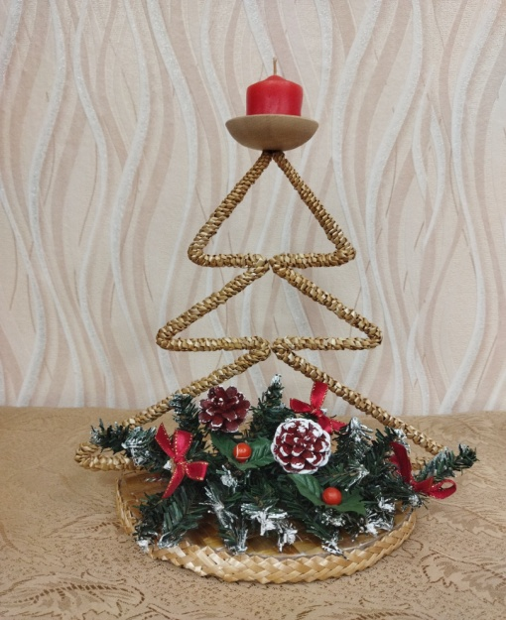
Инструкционная карта изготовления
№ | Этапы работы | Графическое изображение (фото) Инструменты и принадлежности | Рекомендации или комментарии
7
На подсвечник устанавливаем декоративную свечу.
Свеча декоративная светодиодная h 4 см, d 3см

Slide 17
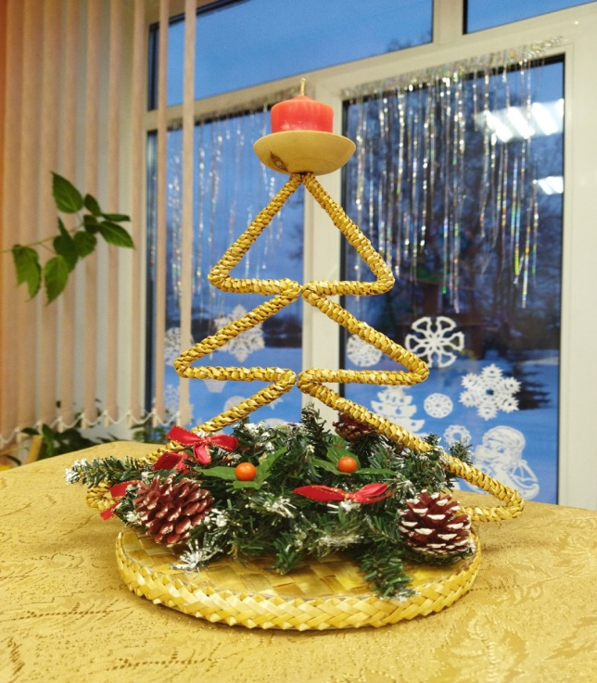
Анализ и оценка
Елочка-подсвечник готова, задача проекта решена. С такой Елочкой даже обычный прием пищи будет ассоциироваться с Новым годом и Рождеством. Изделие соответствует дизайн-спецификации. Дизайн-анализ помог подобрать материалы и определиться с методами изготовления. Проработка идеи, исследования и упражнения были хорошим подспорьем в проектировании. Елочка-подсвечник выполнена аккуратно и представляет собой качественное изделие. Процесс изготовления не представляет трудностей. На основе этой идеи можно изготовить Елочки-подсвечники разного размера и дизайна.

